Slide 1
Projet Holopig – Metagenome/Metabolome

Slide 2
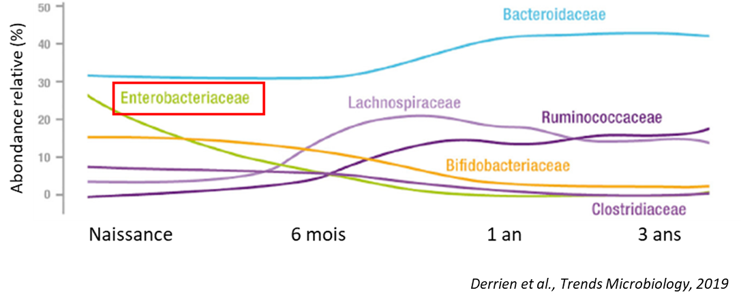

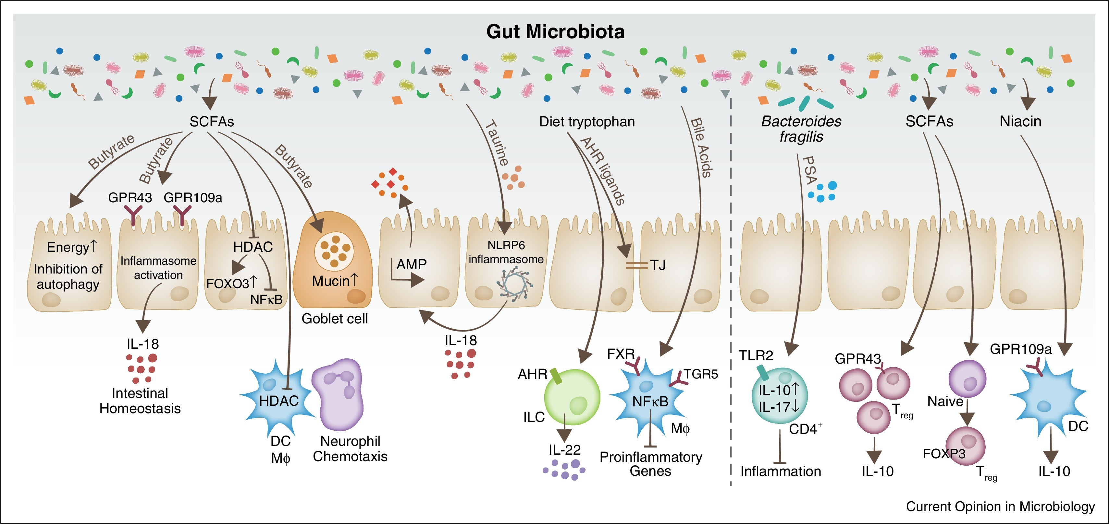
Contexte
Naissance
Jour 7
Eau
n=18
Colistine
n=16
Administration orale quotidienne
Colistine :
Antibiotique ciblant les bactéries Gram -
Utilisé contre les infections par les enterobactéries
Rhouma et al., Front microbiol, 2016
Metabolomique par spectrométrie de masse
Profil taxonomique
Métagénomique par séquençage long read
Profil fonctionel
Levy et al., Curr Opin Microb, 2017

Slide 3
Metabolomics
Metabolites.csv
METADATA
Metabolites (relative concentrations) … 819 metabolites
34 Samples
Concentration relatives :
Permet de comparer la concentration d’un métabolites entre deux échantillons
Ne permet pas de comparer les concentrations de deux métabolites

Slide 4
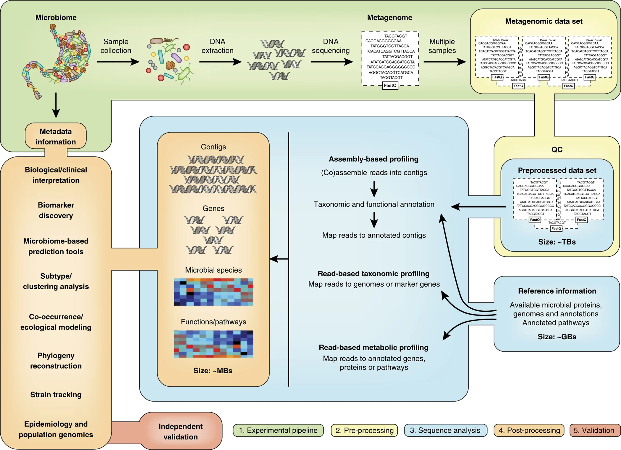
Metagenomics
Quince et al., Nature Biotechnol 2017

Slide 5
Metagenomics – taxonomic profile
quantification_by_contig_lineage_all.tsv
Taxonomy
Sample 1
…
Sample 34
Sample 2
Taxonomic group (>2000)

Slide 6

Metagenomics – taxonomic profile
Codes
taxo
Noms
contigs
Nombre
contigs
Nombre
lectures
Phlum
Famille
genre
espèce
Profondeur
Abondances relatives
La profondeur de séquençage est variable pour chaque échantillon
Pour calculer les abondances relatives il faut diviser le nombre de lecture pour un taxa par la somme des reads dans l’échantillon
Agglomérer les séquences au niveau Phylum, Famille, Genre et Espèce

Slide 7
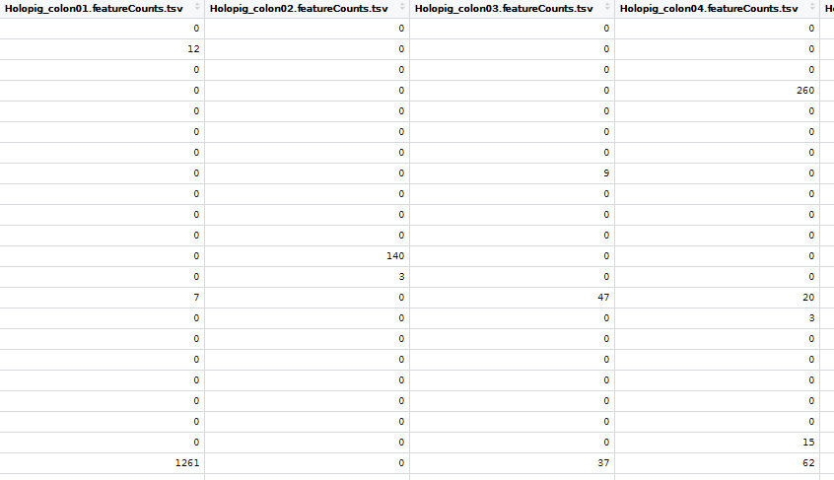
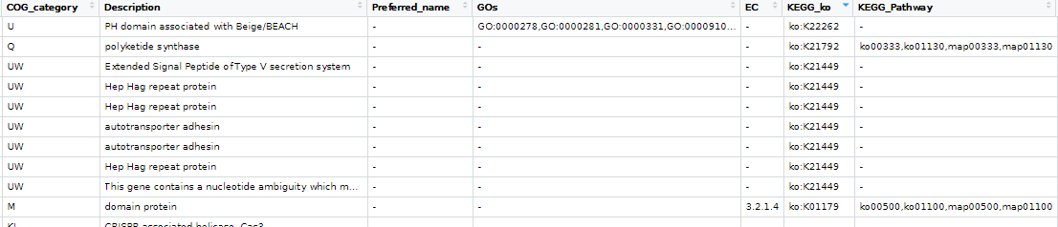
Metagenomics – functional profiles
Quantifications_and_functional_annotations.tsv
10⁷ gènes (lignes)
Abondances relatives des gènes
La profondeur de séquençage est variable pour chaque échantillon
Pour calculer les abondances relatives il faut diviser le nombre de lecture pour un taxa par la somme des reads dans l’échantillon
Agglomérer les gènes par fonction (EC, KEGG_KO, KEGG_Pathway, KEGG module, KEGG reaction)

Slide 8
Objectifs
Quelle est la composition taxonomique du microbiote primo-colonisant ?
Quelles sont les fonctions métaboliques du microbiote primo-colonisant ?
Quels sont les gènes bactériens dont l’abondance est corrélée à la concentration des métabolites identifiés ?
Quelles bactéries expriment les gènes impliqués dans la productions des métabolites identifiés ?

Slide 9


Slide 10
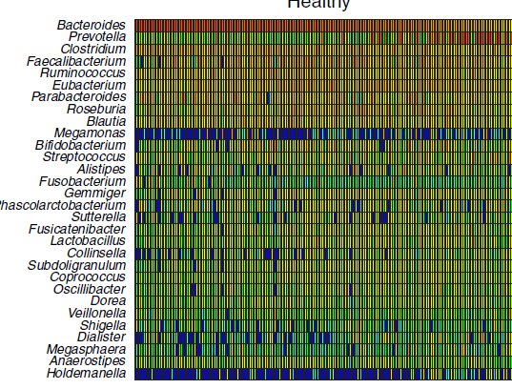

Slide 11
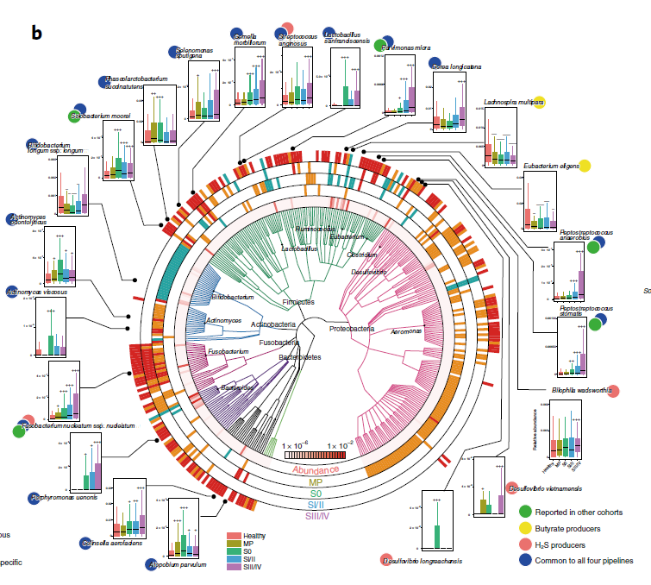

Slide 12
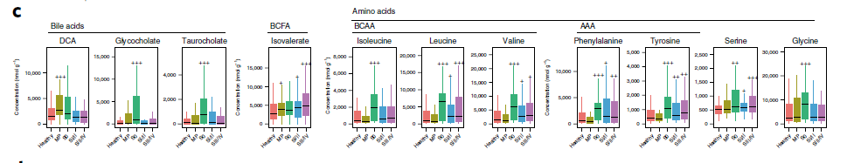
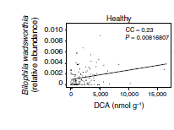

Slide 13
